Slide 1

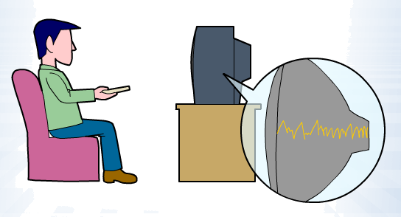
类的3特性之一 封装
Notes:
引入花时间太多.

Slide 2
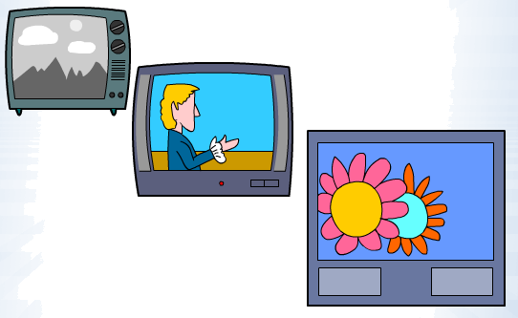
类的3特性之一 继承

Slide 3
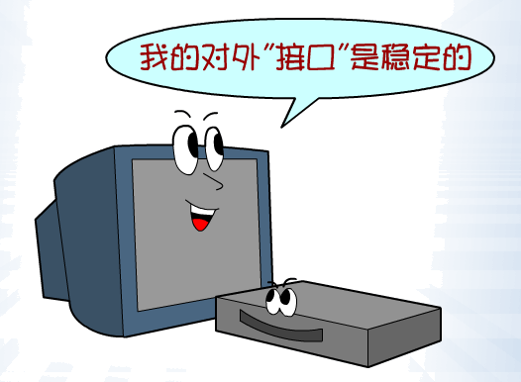
类的3特性之一 多态

Slide 4
第6章 继承

Slide 5
通过前面的知识定义如下类
定义一个人类Person，其字段如下：姓名，性别，出生日期，身份证；添加一方法ShowInfo()，输出其信息。

Slide 6
通过前面的知识定义如下类
定义一个学生类Student，有如下字段和属性：学号，姓名，性别，出生日期，身份证，班级；添加一方法，输出学生信息。
定义一个教师类Teacher，有如下字段和属性：工号，姓名，性别，出生日期，身份证，所在部门；添加一方法，输出教师信息。

Slide 7
学生类、教师类与Person类有什么关系？
学生类和教师类都可以继承于Person类，其私有字段各为Student类（学号，班级），Teacher类（工号，所在部门）。这样就体现了面向对象的可复用性（可重用性）。

Slide 8
本章目标
理解继承和软件重用性
理解基类与派生类的概念
掌握访问修饰符public、 private和protected、internal的使用
使用new关键字隐藏基类成员
使用base引用访问基类成员
如何在基类与派生类中使用构造函数
理解虚拟方法、重写方法和抽象方法

Slide 9
本章重难点
重点
  理解继承和软件重用性
  理解基类与派生类的概念
  掌握访问修饰符public、 private和protected、internal的使用
难点
  如何在基类与派生类中使用构造函数
  理解虚拟方法、重写方法和抽象方法

Slide 10
什么是继承
类之间的继承关系是面向对象程序设计的重要特征之一，在现有类(称为直接基类)上建立新类(称为派生类)的处理过程即称为继承。
在建立新类的过程中，直接基类不作任何改变，派生类继承它的直接基类的成员，继承意味着类隐式包含它的直接基类的所有成员，而基类的实例构造函数、静态构造函数和析构函数除外(实例构造函数、静态构造函数和析构函数不是继承的)。派生类除了继承它的直接基类的成员外，也可以另外定义新成员，以扩展它的直接基类。

Slide 11
继承的特点
继承是面向对象编程的重要特征
继承基于这样的编程思想
  即可以在程序设计中最大限度利用已有的设计成果，
  又可以在此基础之上使程序设计具有高度的灵活性，使已有的程序设计成果具有扩展性

Slide 12
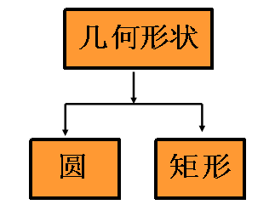
继承与派生问题举例

Slide 13
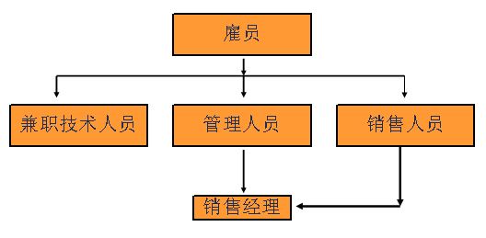
继承与派生问题举例

Slide 14
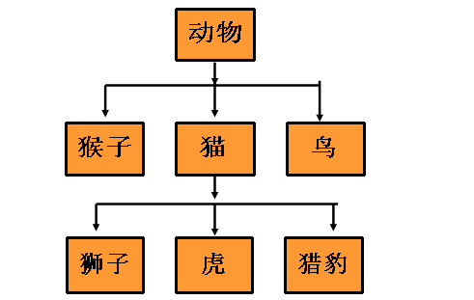
继承与派生问题举例

Slide 15
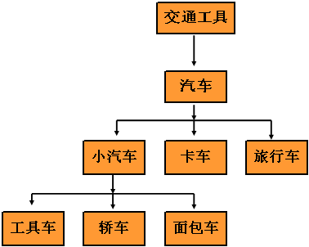
继承与派生问题举例

Slide 16
继承的一般格式
继承的一般格式：
public class 派生类名[：基类类名]{类体}
其中：
public是访问控制修饰符
  访问控制修饰符可以是public、protected、private
  通常都使用public以保证类的开放性
  public可以省略，因为类定义的访问控制默认为公有
“：基类类名”表示所被继承的类
C#中的派生类只能从一个类中继承。

Slide 17
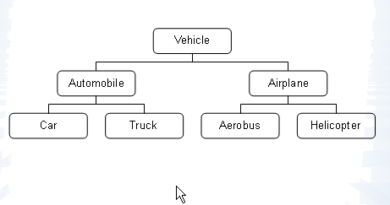
实例一

Slide 18
用程序表示
public class Vehicle { }
public class Automobile : Vehicle { }
public class Car:Automobile { }
public class Truck:Automobile { }
public class Airplane : Vehicle { }
public class Aerobus:Airplane { }
public class Helicopter:Airplane { }

Slide 19
实例二
Student类的基类（父类、超类）
public class Person
{
//类成员
}
public class Student : Person
{
//类成员
}
演示例子
提示：在进行定义类时，可以将公共性的内容放在
基类中，将特殊性的内容放在派生类中。
Person类的派生类（子类）

Slide 20
隐藏从基类继承的成员
使用new修饰符显式隐藏从基类继承的成员。若要隐藏继承的成员，请使用相同名称在派生类中声明该成员，并用new修饰符修饰它。若派生类中的成员和基类的成员使用相同的名称、相同的参数和类型等。
例：给学生类添加与基类相同签名的信息输出方法。

Slide 21
隐藏从基类继承的成员后的调用规则
派生类的函数覆盖基类的同名函数
  通过派生类的对象调用时，执行派生类的函数
  用基类的对象调用时，执行基类的函数

Slide 22
调用基类成员base关键字
在派生类中调用可通过base关键字调用基类成员
如:在Student类中可通过base.Showinfo() 调用基类中的方法.

Slide 23
小结
本节知识要点
  类的继承相关概念
  继承的一般格式
  隐藏从基类继承的成员new
  调用基类成员base关键字

Slide 24
作业
完成上机实验报告

